Slide 1
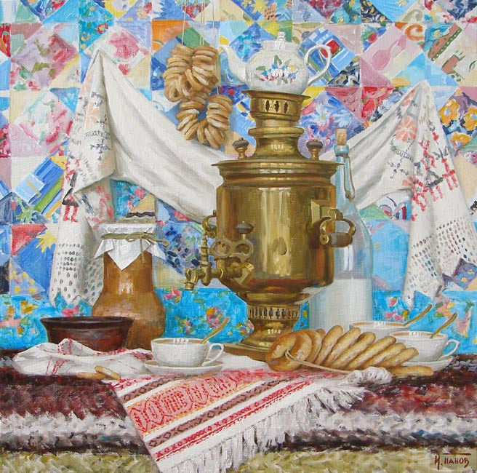
«Русский самовар»
Проект выполнили:
Кусова Н.Ю.
Лоран Л.А.
Муравьева Т.П.

Slide 2
Цель и задачи проекта
Цель проекта: приобщение детей к русскому народному фольклору; содействие развитию представлений о самоваре.
Задачи проекта:
- Познакомить с элементами русского народного быта;
- Обогатить и уточнить представления об истории возникновения самовара;
- Совершенствовать умение сравнивать и выделять разные по оформлению самовары (форма, узор), украшать силуэты самовара различной техникой росписи (городецкая, хохлома);
- Познакомить с традициями чайной церемонии русского народа;
- Обогатить словарь детей новыми словами (самовар, традиция, чаепитие, выпечка и др.);
- Знакомить детей с народными потешками, песенками, закличками;
- Развивать речь детей, эмоции, эстетические и нравственные чувства при ознакомлении с русской культурой, традициями;
- Воспитывать любовь к Родине, близким, уважение к старшим, традициям народа;
- Способствовать развитию творческого потенциала родителей;
- Обогатить опыт сотрудничества родителей с детьми.

Slide 3
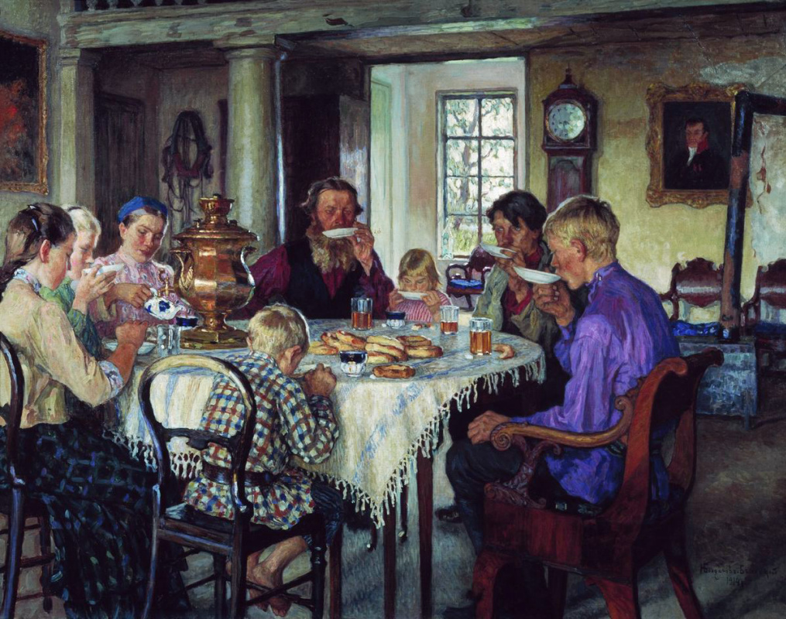
Гипотеза:
Самовар является не только основным
предметом русского быта, но и неотъемлемой
частью народных традиций, символом
единения семейства,
гармонии
и порядка в доме.

Slide 4
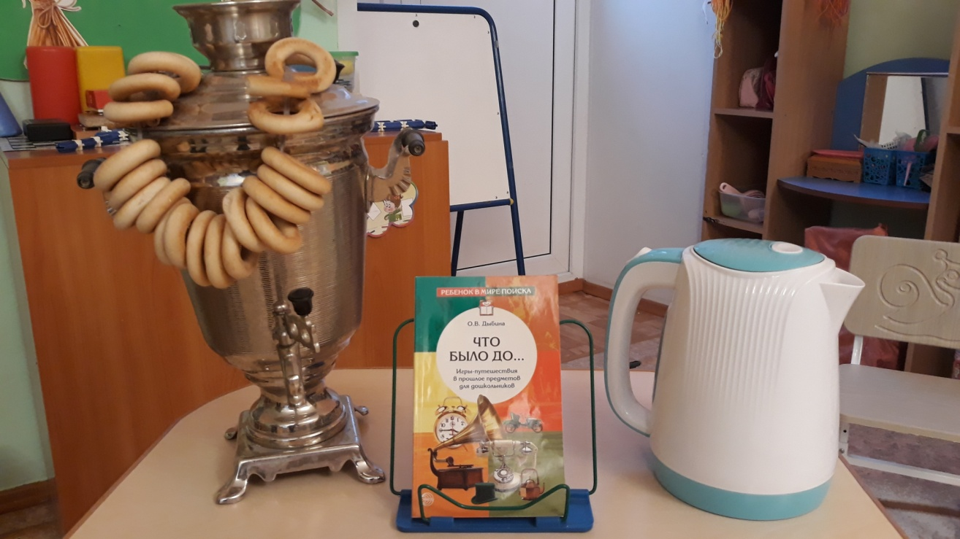
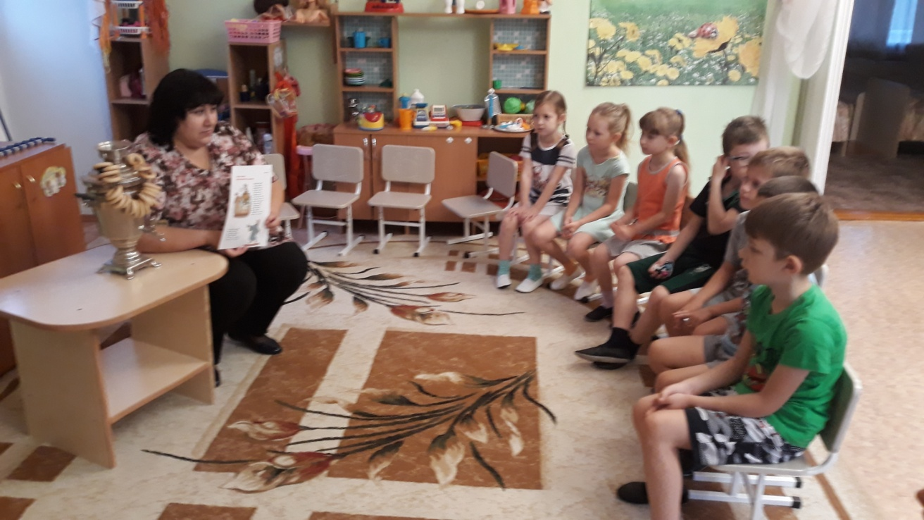
Что было до…

Slide 5
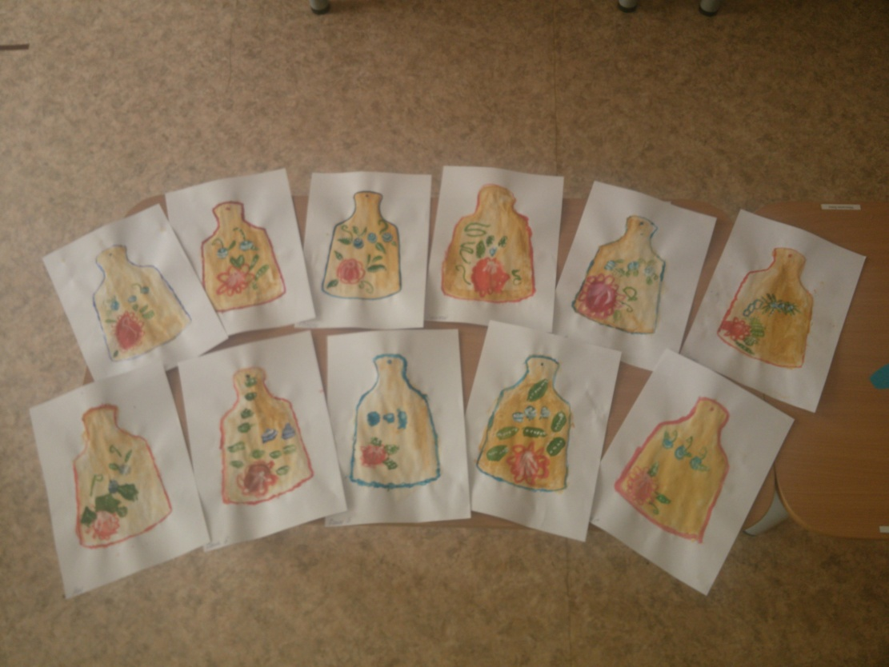
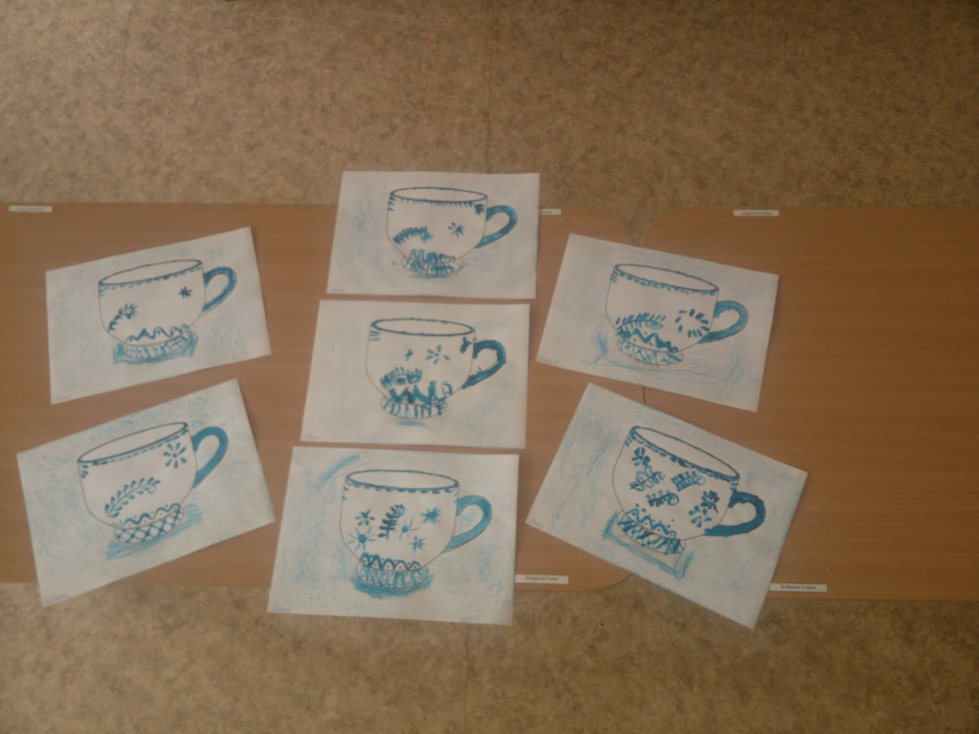
Городецкая роспись
Роспись «гжель»

Slide 6
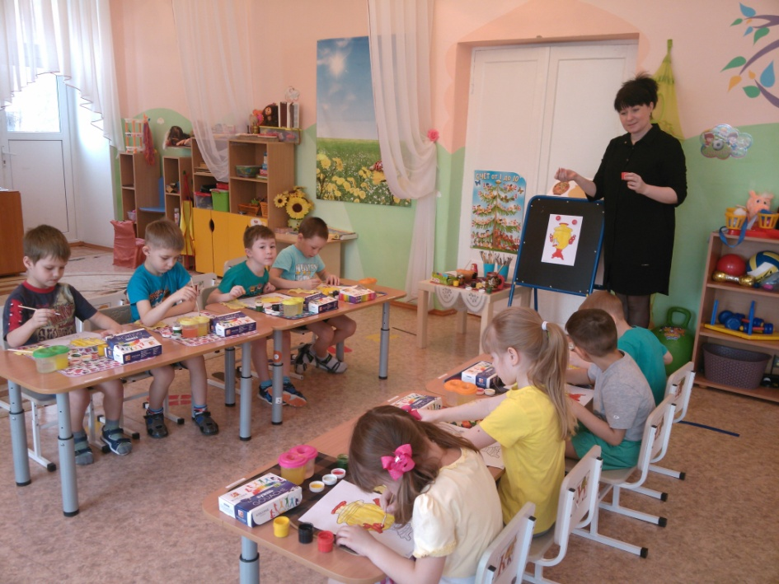
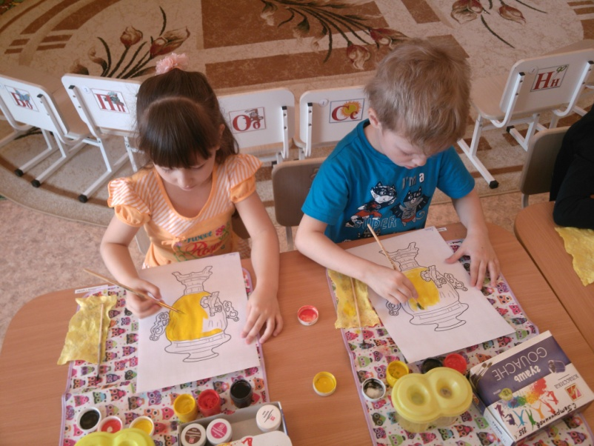
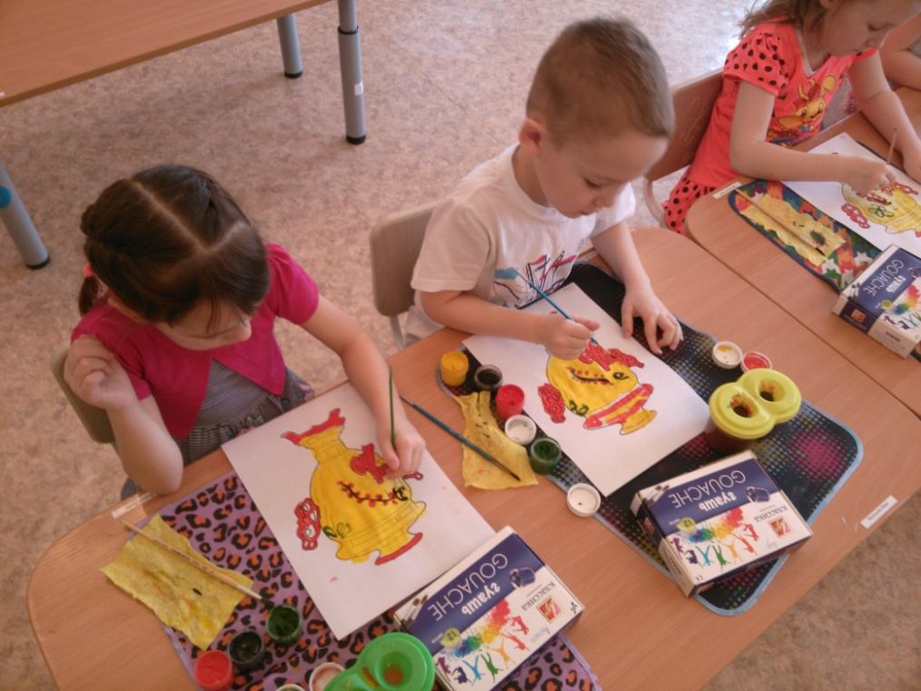
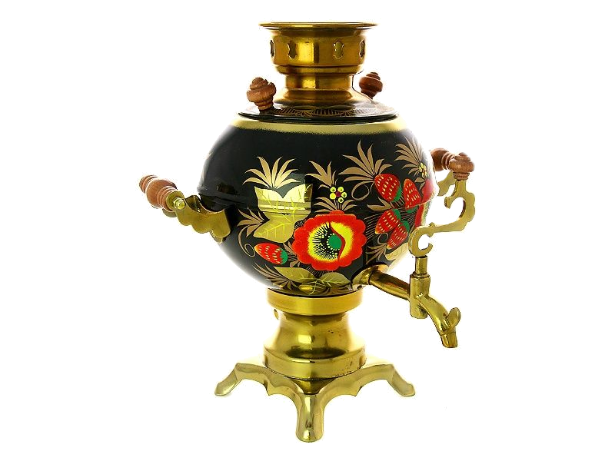
«Нарядный самовар»

Slide 7
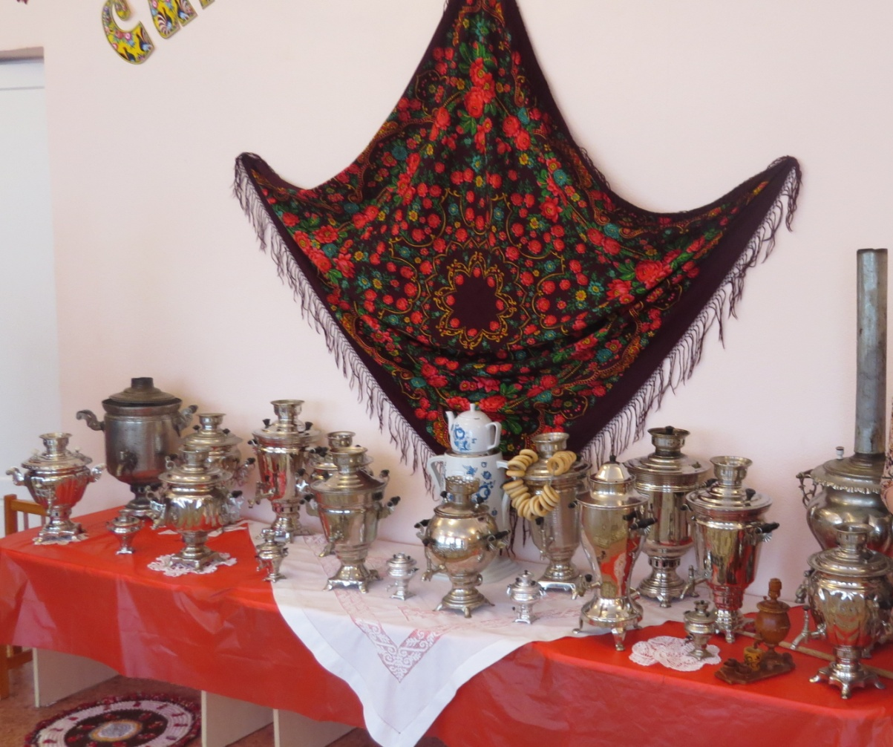
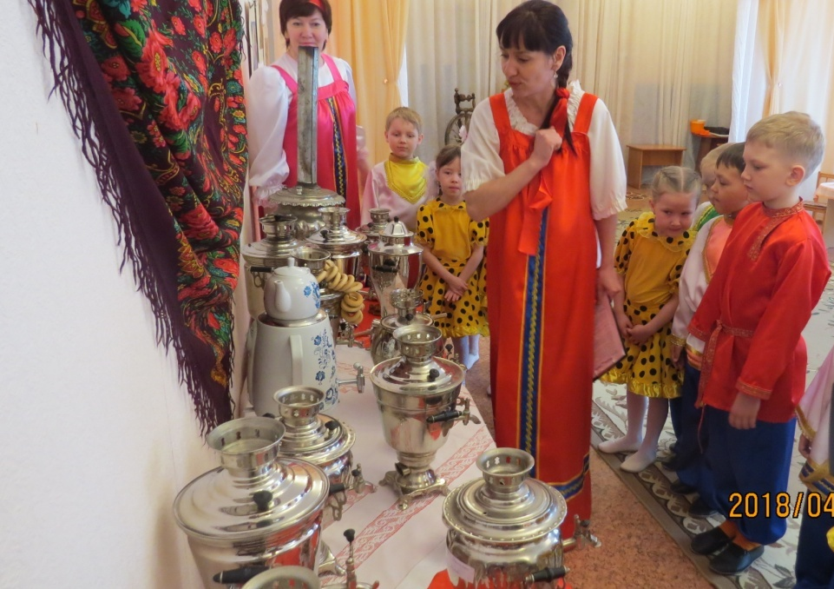
Мини-музей «Самовар Самоварыч»

Slide 8
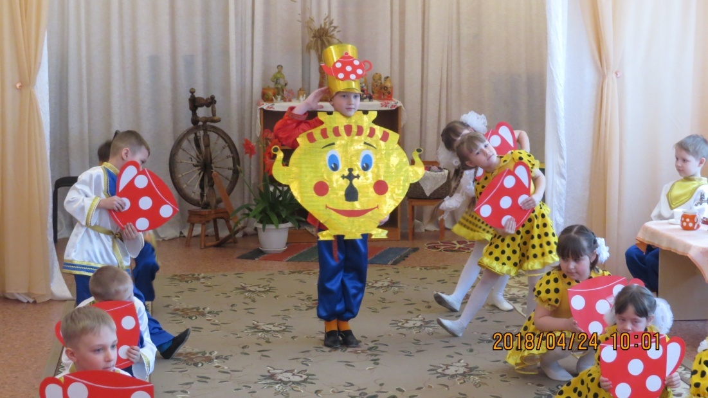
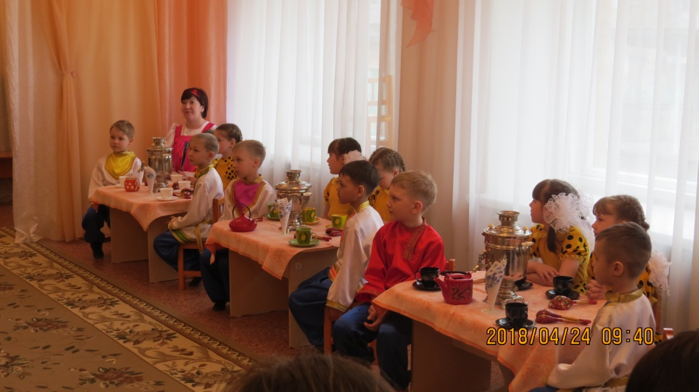
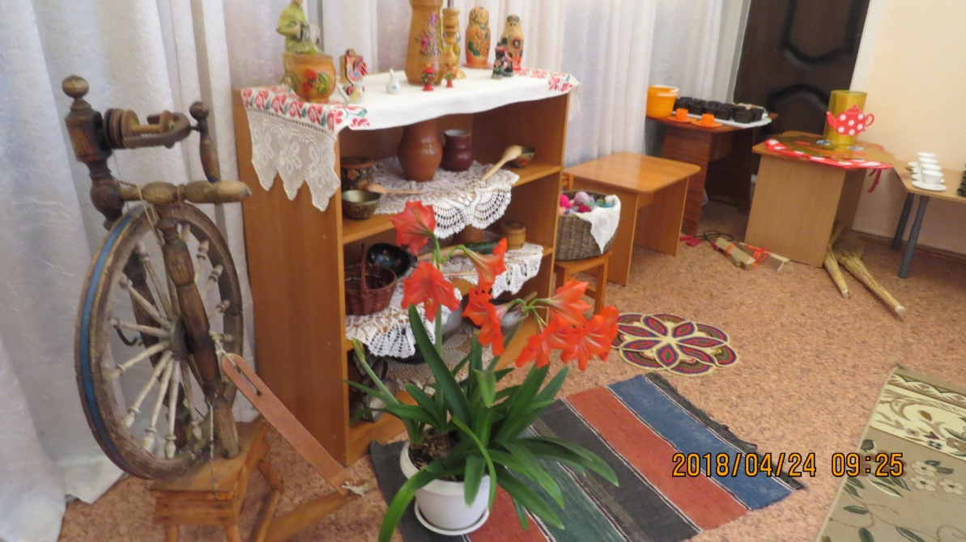
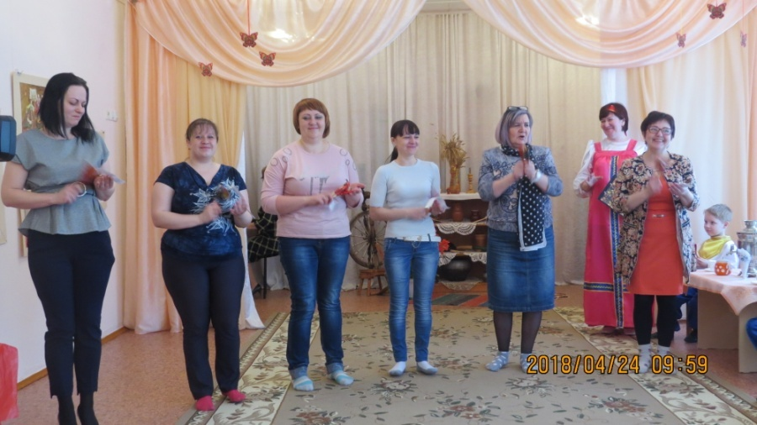
«Ай, да русский самовар»

Slide 9
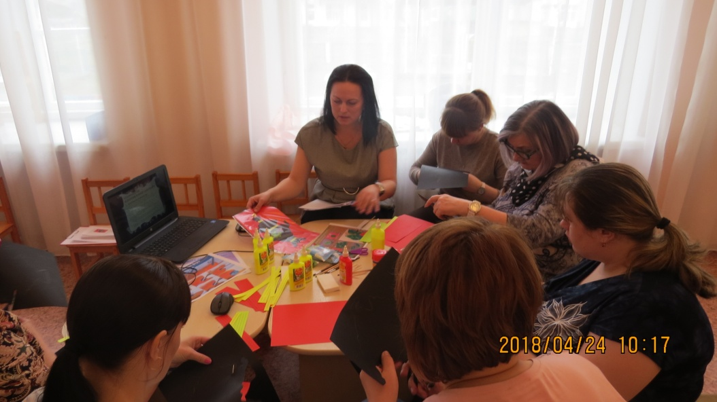
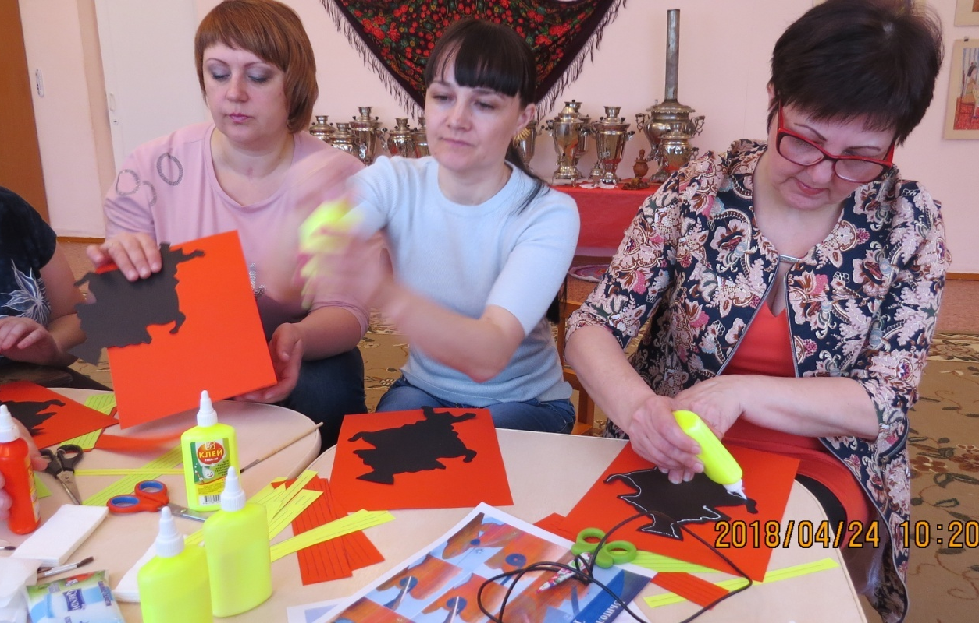
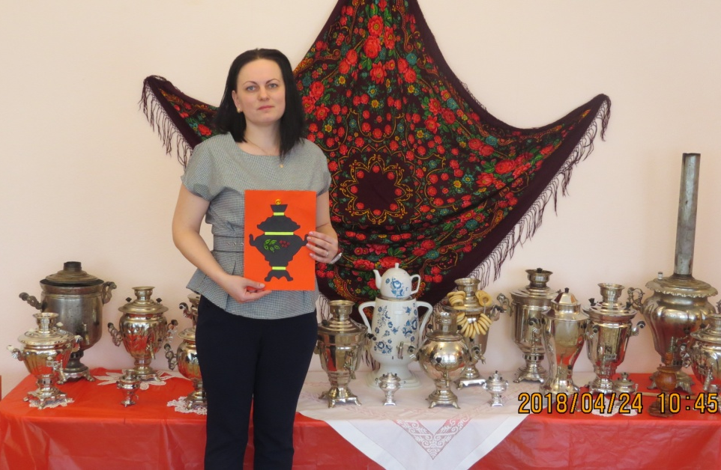
Мастер-класс «Самовар» (техника «квилинг»)

Slide 10
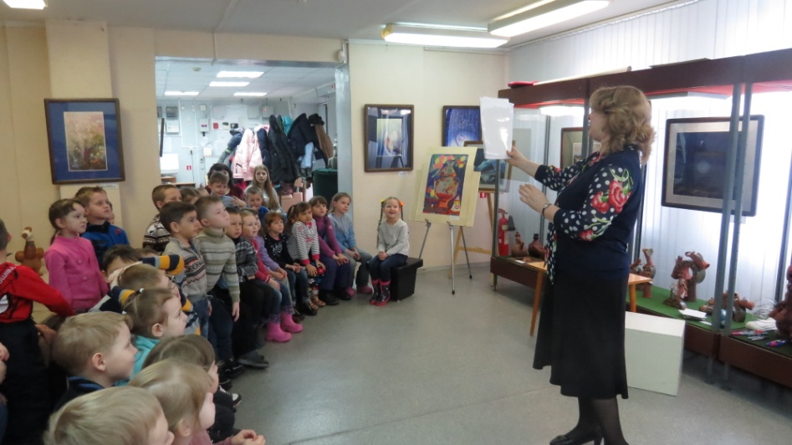
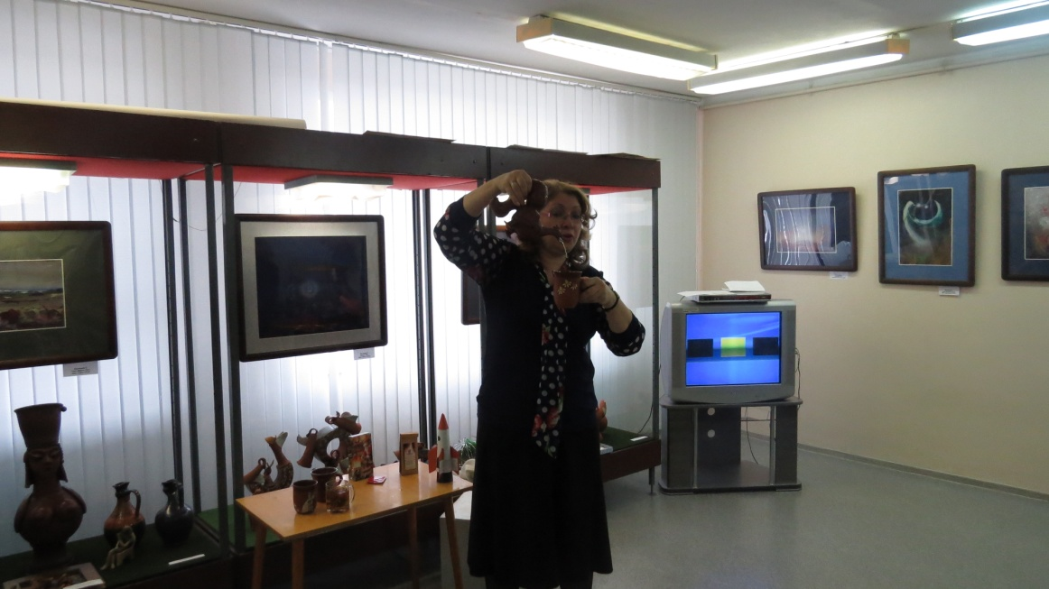
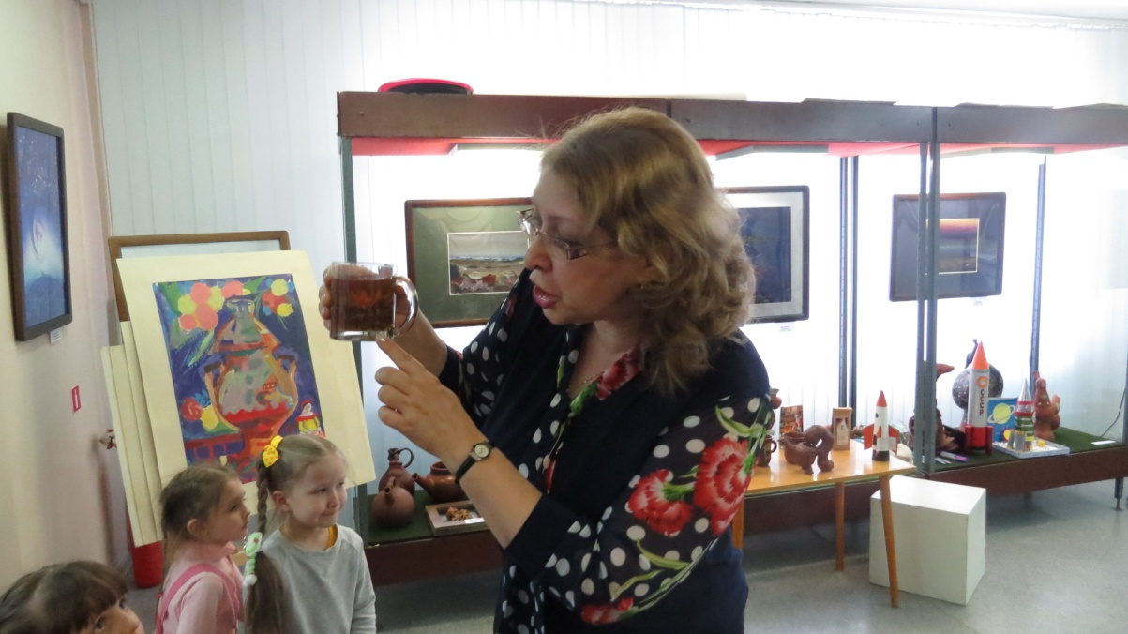
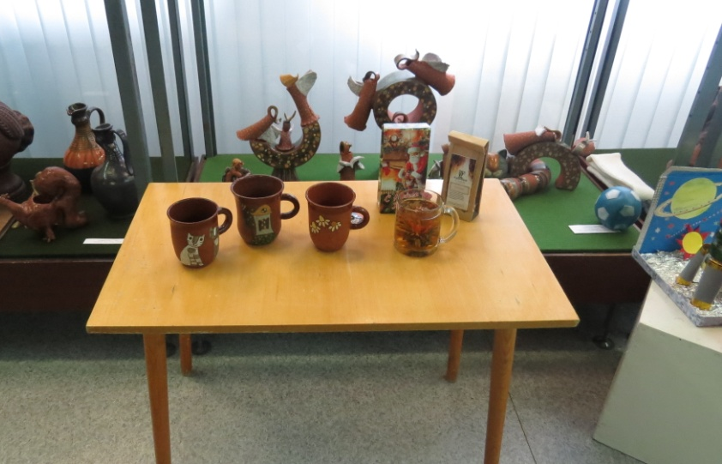
Экскурсия в музей изобразительного искусства

Slide 11
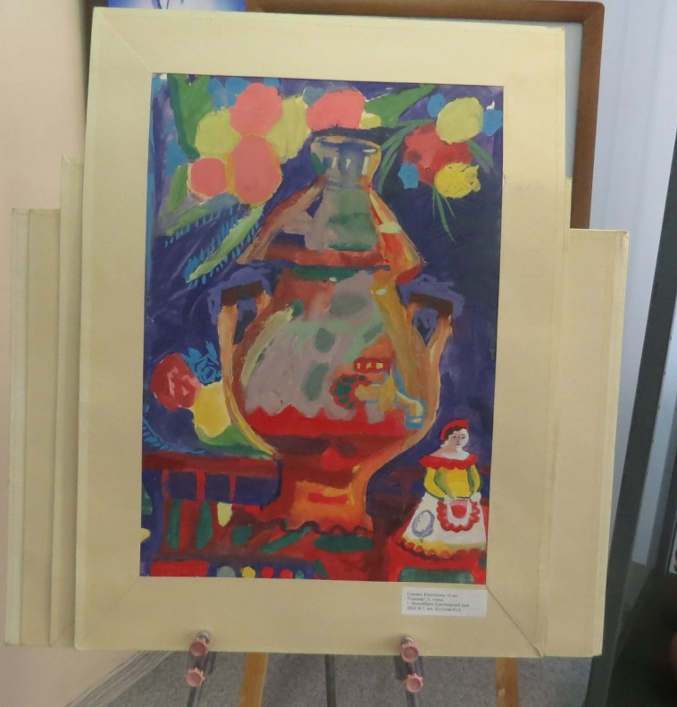
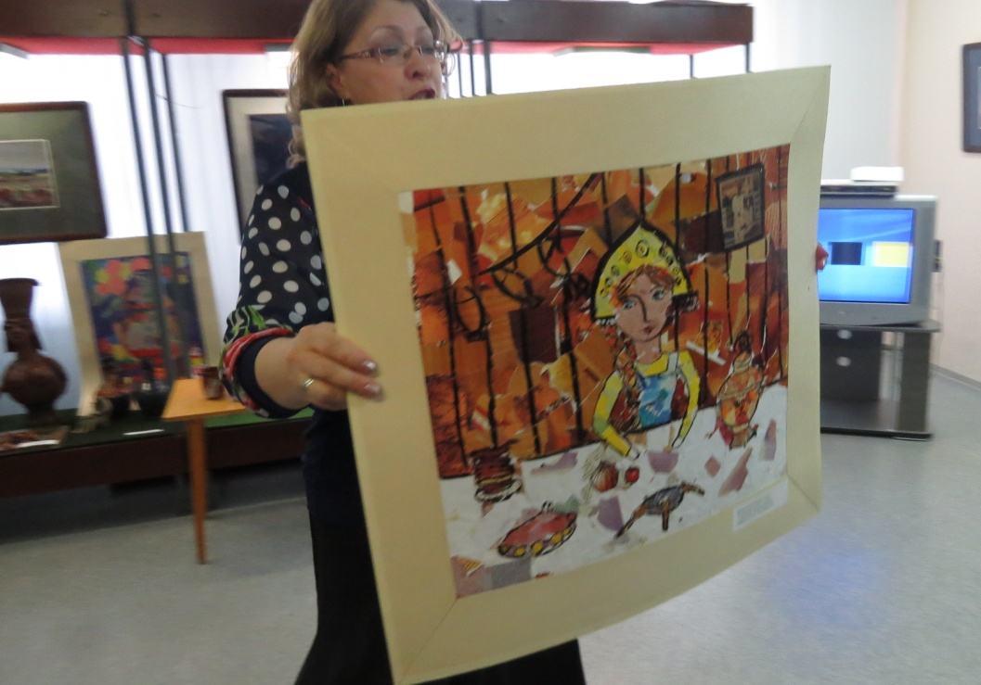
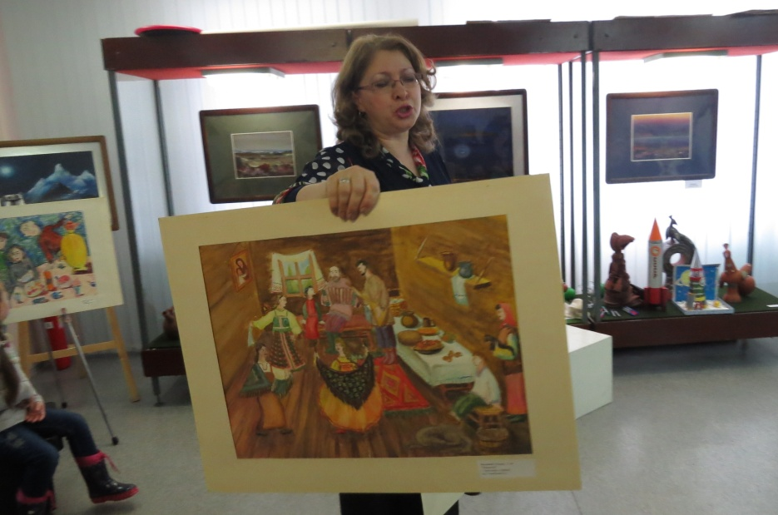
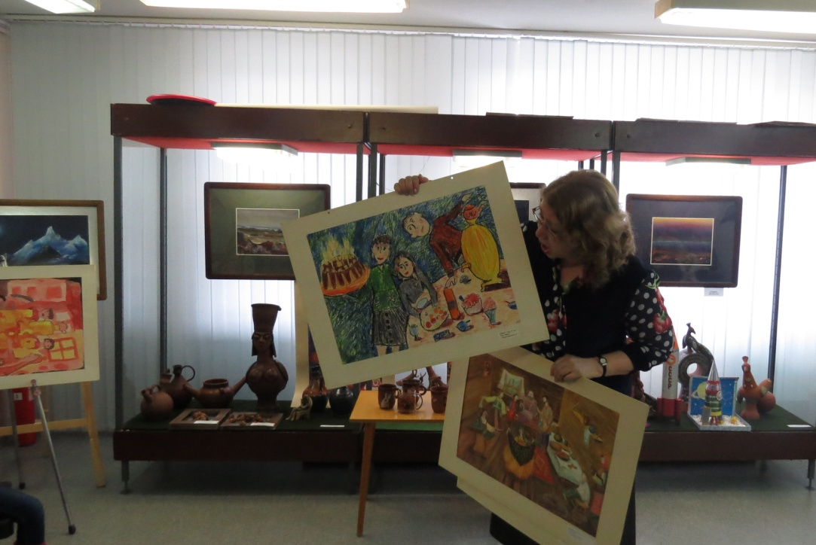

Slide 12
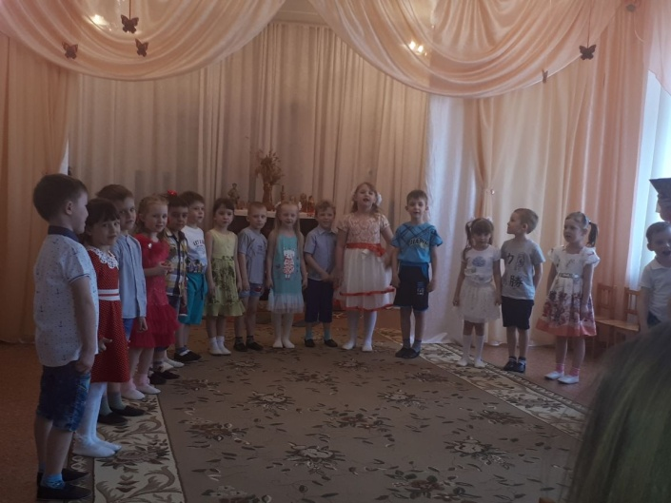
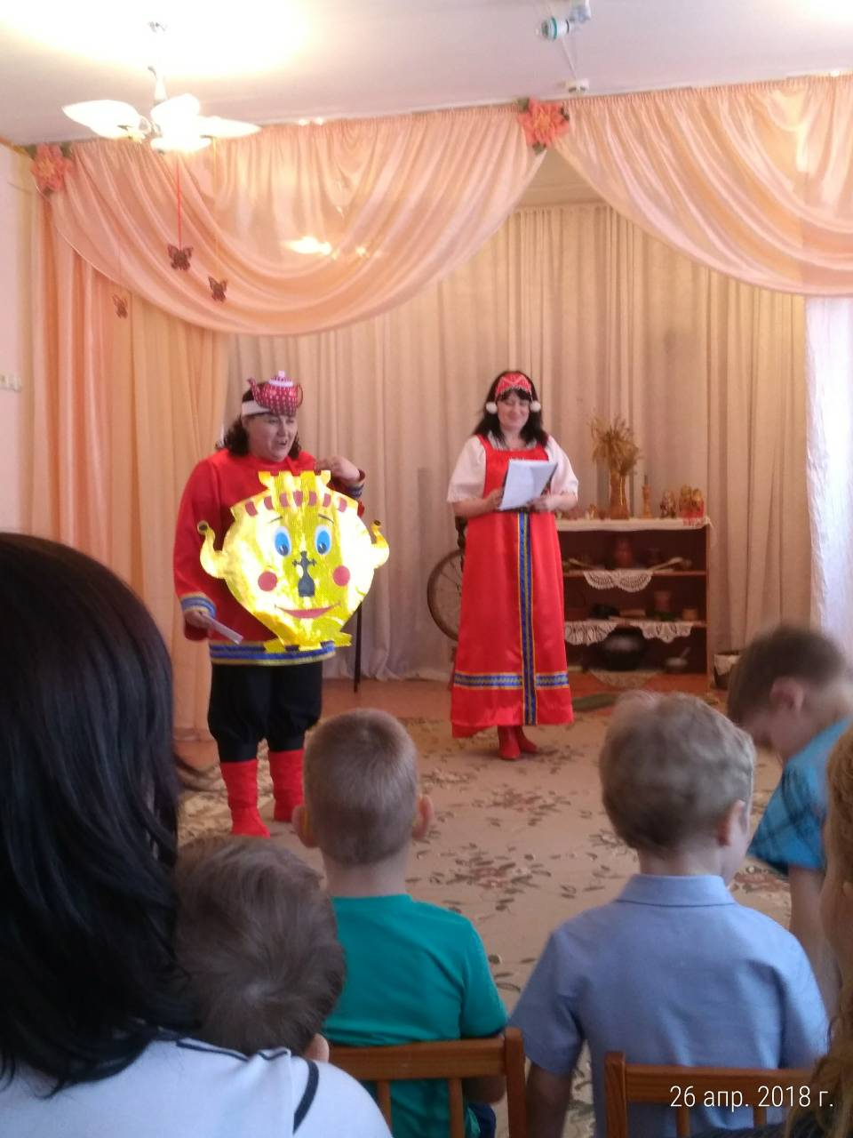
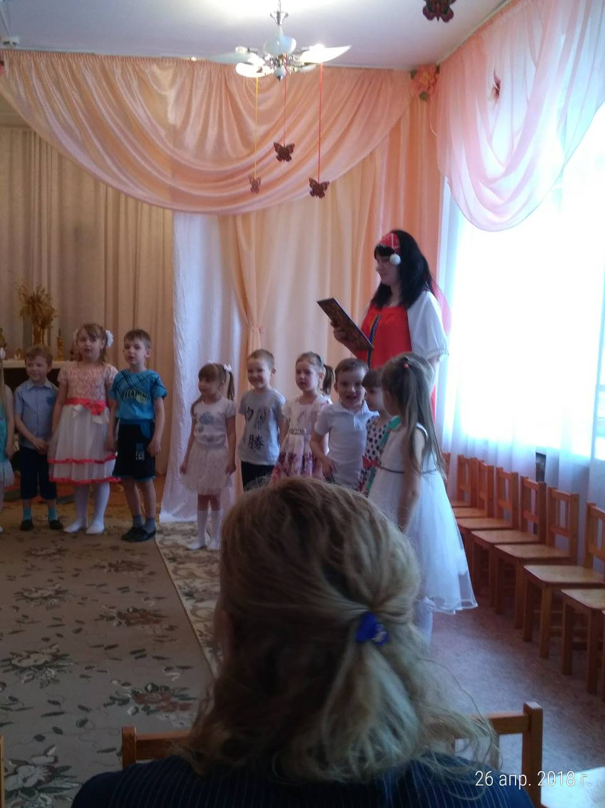
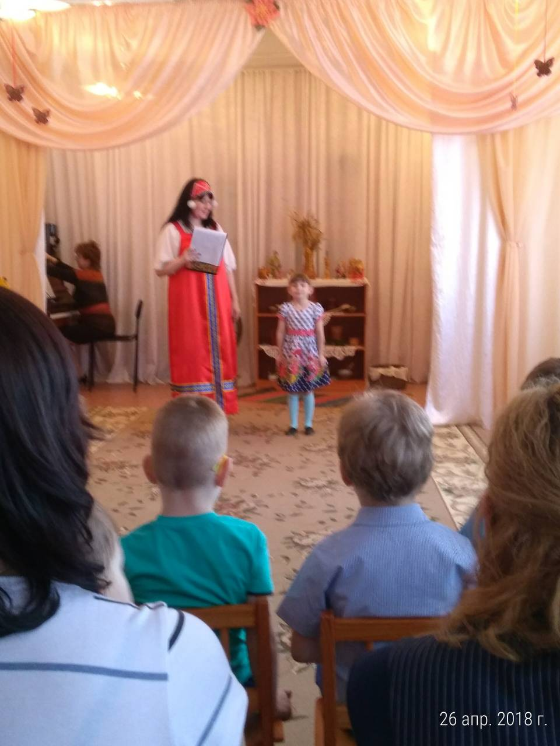
«У самовара я и моя семья»

Slide 13
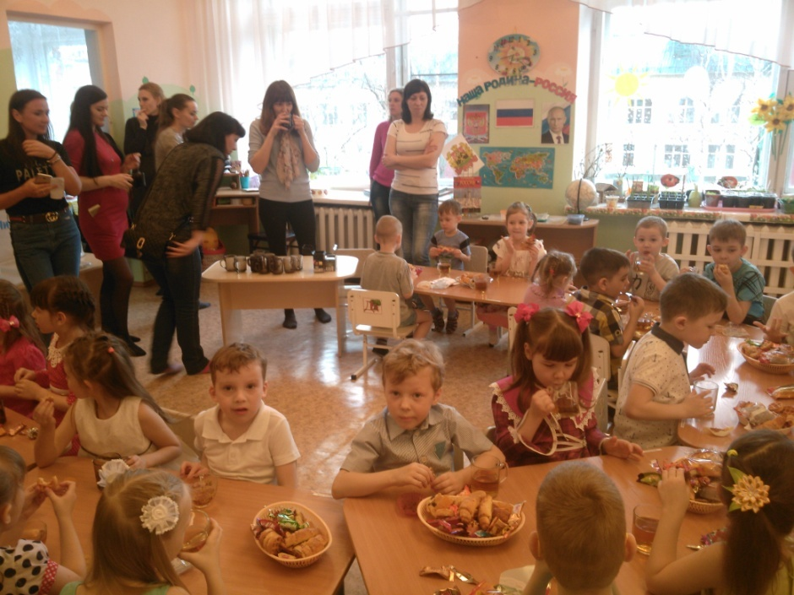
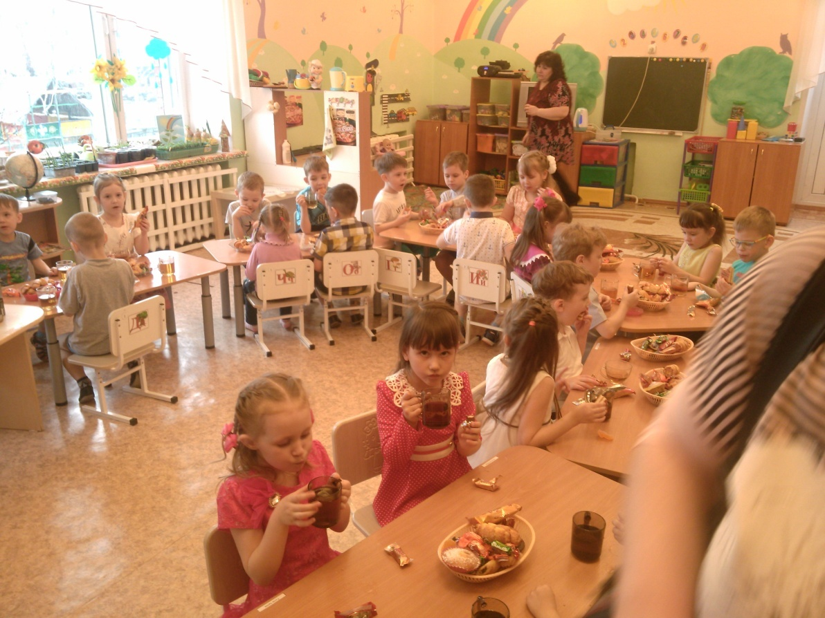
Традиции чаепития

Slide 14
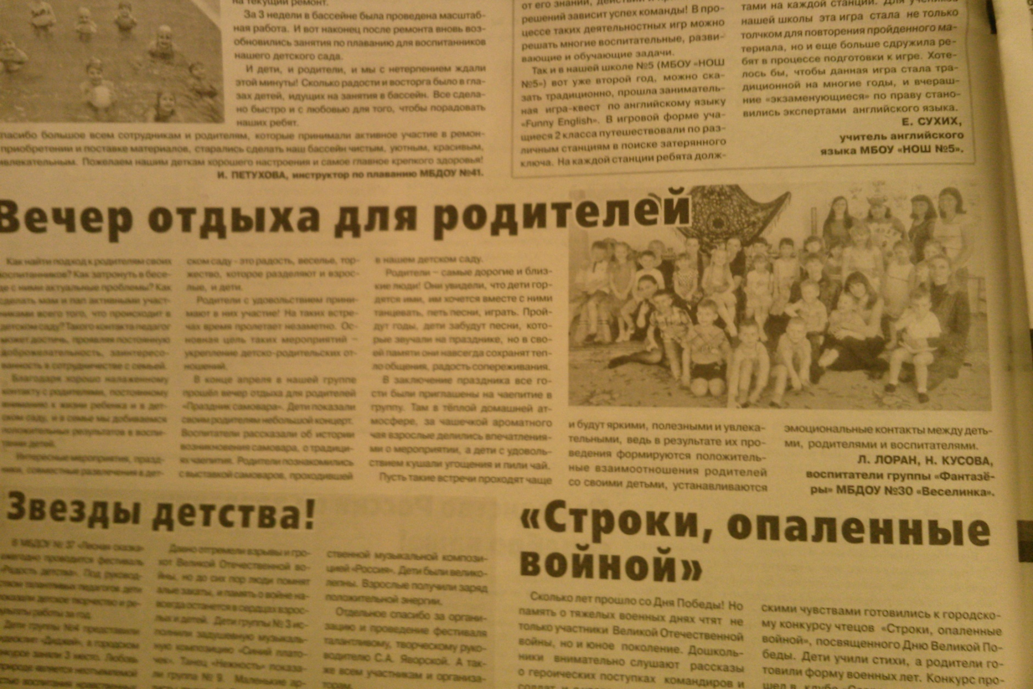
«Вечер отдыха для родителей» (статья в газете «Новая»)

Slide 15
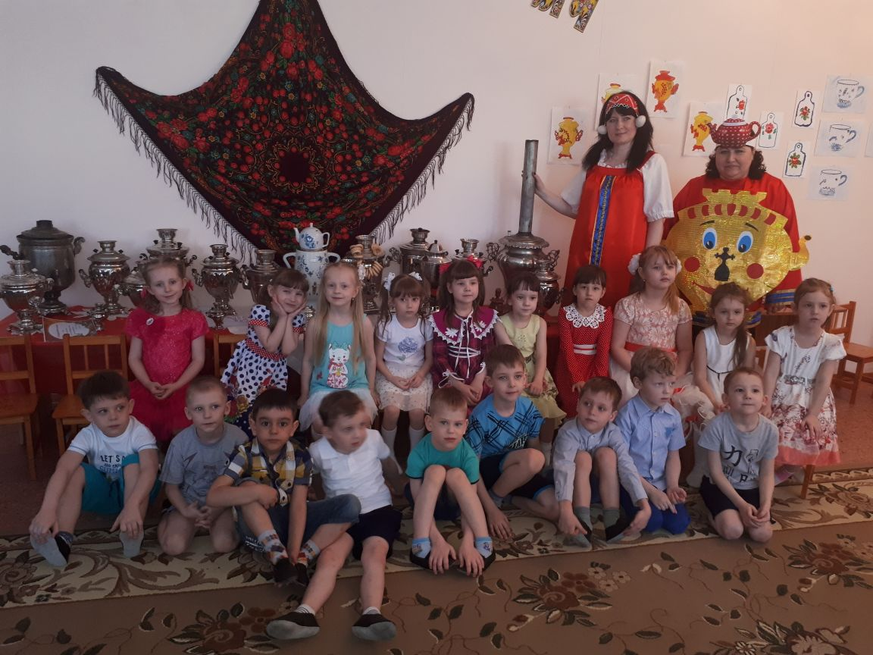

Slide 16
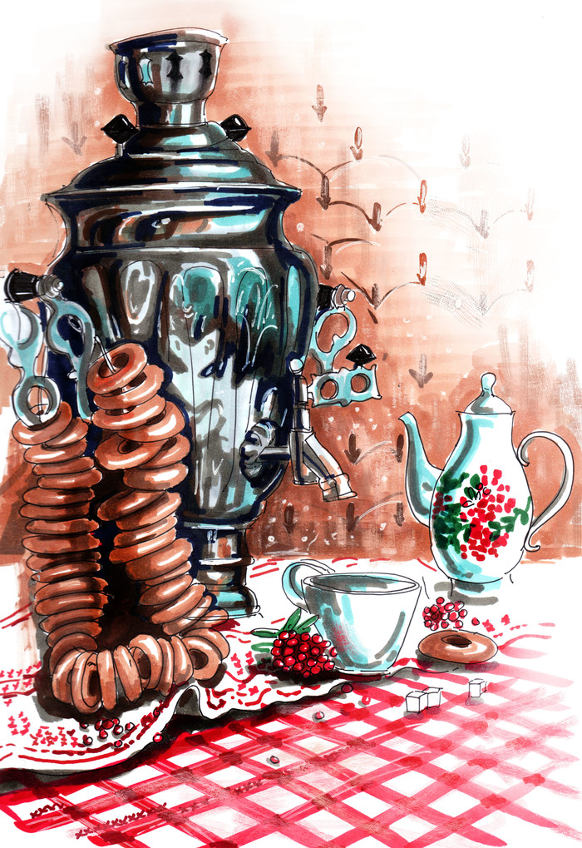
Спасибо за внимание!

